Slide 1
西安交通大学 · 大学生创新训练项目
风电场偏航优化交互式可视化平台
从 Streamlit 探索到高性能 Cloudflare Pages 全景架构演进与阶段性成果汇报
• 汇报人：孙承泽（可视化与交互系统负责人）
• 指导教师：李良星 副教授
• 协同研发分工：田铭雨（CFD流场）· 袁夫达（神经网络代理）· 厉今飞（AI基线）· 洪祖名（优化算法）
• 线上全景系统入口：https://wind-farm-viz.pages.dev/ （16 模块纯静态已全量上线部署）

Slide 2
02 · EXECUTIVE SUMMARY
汇报摘要：项目核心定位与关键量化成果
可视化模块作为团队成果的'交互窗口'与'闭环总控'，打通从机理仿真到工程落地的最后一公里
+8.13%
+24.04%
> 0.9999
16 模块
双机偏航最大净增益
3×3 阵列独立偏航增益
代理模型拟合决定系数 R²
纯静态交互页面矩阵
2190 → 2368 kW
8095 → 10041 kW
MAE < 10.5 kW
< 0.4s 全球秒开
1. 统一展示窗口
• 将田铭雨的 CFD 流场、袁夫达的 POD 降阶、厉今飞的基线与洪祖名的 XGBoost 优化结果完全集成。
• 彻底告别零散脚本与冰冷矩阵，提供答辩评审级交互演示与可视化支撑。
2. 物理机理验证
• 动态呈现偏航推开尾流的物理过程（上游让利 -16.8%，下游暴增 +108.4%）。
• 支持全风速工况（6~12 m/s）与 360° 全风向风玫瑰 AEP 增益核算。
3. 在线工程闭环
• 支持电网调度目标功率输入（AGC 需求跟踪），毫秒级逆向求解最优偏航角。
• 零后端依赖，纯前端 WebGL + Plotly 实现高稳定实时控制仿真。

Slide 3
03 · PHASE 1 · PROTOTYPE
演进阶段 1：从零起步与 Streamlit 原型探索
早期基于 Python Streamlit 快速验证算法逻辑，但受限于性能与交互体验
初期的探索与成果
• 从零搭建 Python 基础流水线（app.py 与 10 个子页面）
• 实现了单风速（8 m/s）FLORIS GCH 尾流云图与曲线绘制
• 构建了初步的二维插值代理模型（surrogate_model.py）
• 首次打通了单机偏航到总功率提升的数值链条（+8.1%）
• 初步导出了尾流偏转 GIF 动画与基础热力图
发现的痛点与重构动因
❌ 云端冷启动极慢：Streamlit Cloud 需 15~30s 唤醒容器，答辩演示风险大
❌ 页面重跑卡顿：每次调节滑块整个 Python 脚本重新执行，交互延迟高
❌ 三维能力孱弱：无法原生运行平滑的 Three.js 60 FPS 三维风机动画
❌ 视觉风格粗糙：默认深色主题饱和度过高，不适合学术答辩与工科汇报
❌ 移动端与投影适配差：缺乏自适应响应式布局与一屏式总控能力

Slide 4
04 · PHASE 2 · REFACTORING
演进阶段 2：架构蜕变 — 迈向 Cloudflare Pages 纯静态体系
彻底解耦计算与渲染，纯前端实现毫秒级响应、莫兰迪色系重塑与高稳定性
⚡ 极致加载性能
• 部署于 Cloudflare Pages 全球边缘 CDN
• 纯静态 HTML5 + WebGL，首屏加载 < 0.4s
• 零容器开销，彻底告别服务器宕机与冷启动卡死
🧠 纯前端离线推理
• 移植开发 interp.js 双线性代理引擎
• 滑块拖动实时计算 (P1, P2)，延迟 < 1ms
• 附带边界越界保护与外推告警机制
🎨 莫兰迪工科美学
• 专为投影与评审设计的浅色莫兰迪色板
• 陶土低速、雾蓝过渡、鼠尾草高速
• 250+ 处硬编码配色全量迁移至 CSS 变量
🛡️ 数据契约固化
• 制定 check_contract.py 自动化校验器
• 统一定义 Python/JS 双端标准 API
• 预留真实 CFD/NN/RL 数据一键热替换通道

Slide 5
05 · SYSTEM ARCHITECTURE
系统全景：16 大功能模块全景矩阵
覆盖从机理模拟、空间三维、算法降阶到工程闭环的完整研发链条
一、核心分析与控制
首页 (index) · 故事线与原理动图 | 尾流分析 (wake) · 交互式偏航避让 | 优化对比 (optimization) · 鲁棒性矩阵 | 闭环总控 (dashboard) · 一屏式调度 | 功率跟踪 (power_tracking) · AGC 闭环
二、多维与 3D 空间仿真
3D 风电场 (3d_farm) · 九机协同偏航 | 3D 曲面 (3d_surface) · 速度势能高度场 | 3D 体渲染 (3d_volume) · 空间低速体 | 热力矩阵 (heatmap) · 3D 增益响应面
三、算法降阶与机理
POD 降阶 (pod) · 98.1% 能量模态分解 | 优化求解器 (solver) · 多算法横向对比 | 模型精度 (model) · XGBoost 调优佐证 | 3×3 阵列 (array) · +24.0% 独立偏航
四、工程落地与支撑
数据总览 (overview) · 全景架构图谱 | 风玫瑰 (windrose) · 360° AEP 增益估算 | 接口契约 (interface) · 团队协同规范

Slide 6
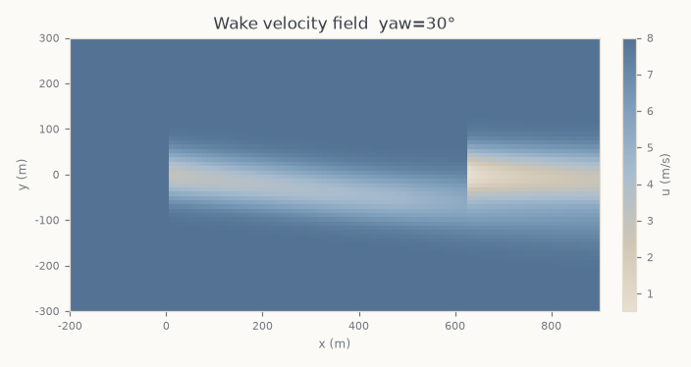
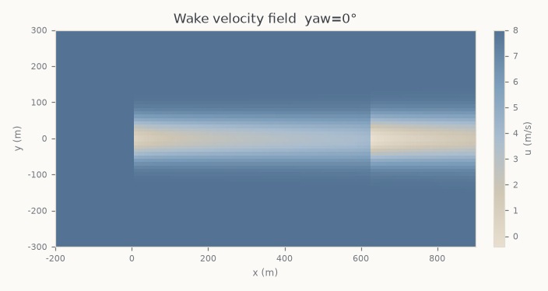
06 · CORE MODULE · WAKE & DASHBOARD
核心成果 1：交互式尾流分析与闭环控制总控
实现物理流场实时演化、因果解释条、功率仪表与优化器 JSON 闭环
📊 尾流分析模块 (wake.html)
• 动态因果说明条：实时解析'偏航推开尾流→下游风速回升→全场增益'物理逻辑
• 实时双图联动：拖动偏航滑块即时刷新 2D FLORIS 速度场与双机功率曲线
• 快捷状态切换：内置 0° 基准、+25° 最优推荐与自动扫描播放
• 尾流偏移指示：直观箭头标定尾流中心侧移距离
🎛️ Dashboard 一屏式闭环总控 (dashboard.html)
• 主控室交互体验：呼吸绿灯指示系统闭环运行状态
• 四合一监控大屏：集成 4 大实时 KPI、半圆功率仪表、流场切片与三功率曲线
• 优化器 JSON 卡片：直连洪祖名求解结果，高亮当前与推荐工作点
• 极速在线响应：毫秒级响应电网与风速突变工况

Slide 7

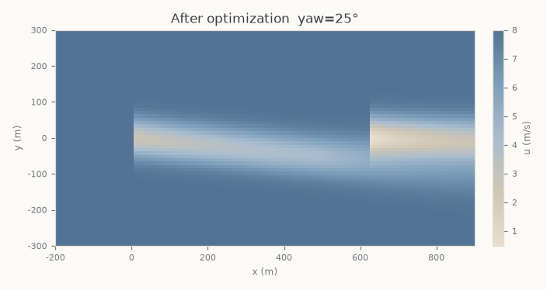
07 · OPTIMIZATION RESULTS
核心成果 2：偏航优化结果对比与多风速鲁棒性
严密论证上游主动让利、下游大幅回升、全场总功率实现净增的全局优化机制
基准状态（0° 自然对风）
• 上游 P1 = 1754 kW
• 下游 P2 = 436 kW（亏损严重）
• 全场总功率 = 2190 kW
推荐优化（+25° 协同偏航）
• 上游 P1 = 1459 kW (让利 -16.8%)
• 下游 P2 = 909 kW (暴增 +108.4%)
• 全场总功率 = 2368 kW (+8.13%)
📊 全风速工况鲁棒性验证矩阵 (6 / 8 / 10 / 12 m/s)
• 6 m/s 工况：基准 924 kW → 最优 1002 kW（增益 +8.44%，偏航 +25°）
• 8 m/s 工况：基准 2190 kW → 最优 2368 kW（增益 +8.13%，偏航 +25°）
• 10 m/s 工况：基准 4278 kW → 最优 4598 kW（增益 +7.48%，偏航 +20°）
• 12 m/s 工况：基准 7215 kW → 最优 7640 kW（增益 +5.89%，偏航 +15°）
证明偏航协同控制在风电场全运行风速区间内均具备稳健的增益表现。

Slide 8
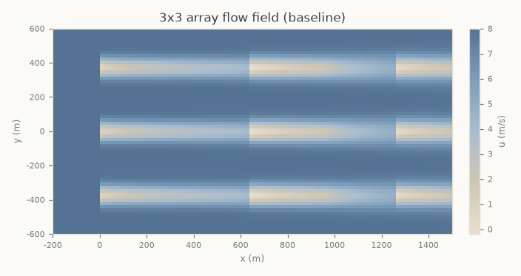
08 · ARRAY OPTIMIZATION · +24.0%
核心成果 3：3×3 阵列多机协同与独立偏航突破
从单机对风扩展至九机阵列，独立贪心协同偏航实现 +24.04% 突破性增益
8095 kW
9299 kW
10041 kW
基准 0° 策略
统一偏航 (+30°)
独立贪心偏航 (推荐)
下游两重尾流严重亏损
增益 +14.87% (+1204 kW)
增益 +24.04% (+1946 kW)
九机阶梯协同控制策略
• Row 1 (前排 3 台)：偏航 +30°，主动让利并大幅推开尾流
• Row 2 (中排 3 台)：偏航 +20°，二次偏转尾流，功率回升 +42.5%
• Row 3 (后排 3 台)：偏航 0°，享受清洁来流满发，功率暴增 +96.8%
• 结论：证明逐排梯度偏航优于全场一刀切的统一偏航。

Slide 9
09 · 3D WEBGL SIMULATION
核心成果 4：Three.js 三维九机风电场仿真
基于 WebGL 构建 60 FPS 流畅三维九机风场，支持转子旋转、尾流锥偏转与自动环绕
🎮 3D 互动风场核心技术实现
• Three.js 0.160 现代 ESM 架构：纯静态加载，无后端依赖
• 高保真风机建模：按 NREL 5MW 真实几何（轮毂 90m、转子 126m）建模塔筒、机舱与 3 叶片转子
• 转子实时自旋：支持转子旋转动画开关与可调转速
• 尾流锥随动偏转：尾流半透明锥体严格随风机偏航角实时旋转偏折
• 塔底状态光环：按单机功率实时着色（陶土低速→雾蓝中速→鼠尾草高速）
• 平滑轨道控制器：支持鼠标拖拽旋转、滚轮缩放、右键平移与自动环绕巡检。
🌟 答辩演示亮点与交互控制
• 策略一键切换：基准 0° vs 统一偏航 vs 独立贪心偏航即时响应
• KPI 联动刷新：全场总功率与相对增益数字随视角无缝更新
• 透明度无级调节：尾流锥透明度支持 0~80% 动态调节，兼顾机组与尾流观察
• 莫兰迪光影渲染：半球光 + 双方向光，柔和淡雅，不晃眼、不刺目。

Slide 10
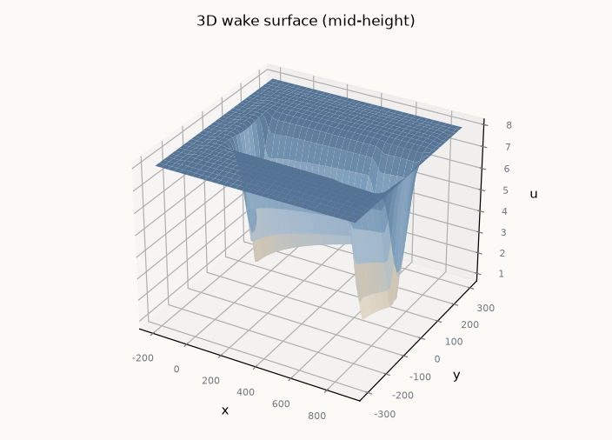
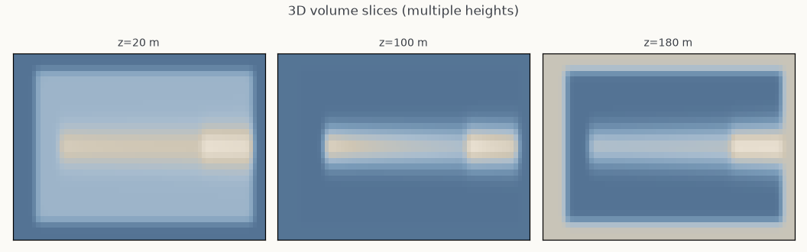
10 · 3D SURFACE & VOLUME
核心成果 5：三维速度曲面与空间体渲染分析
将平面流场升维为三维势能高度曲面与等值体，直观展现尾流空间结构
🌐 3D 尾流速度曲面 (3d_surface.html)
• 将二维速度场 u(x,y) 映射为 Z 轴高度，亏损表现为直观的'速度低谷'
• 偏航时清晰看到上游低谷侧偏，下游地势回升
🫧 3D 尾流体渲染 (3d_volume.html)
• 采样 9 层高度（20~180m）三维速度场，提取低速尾流空间包络
• 采用 VolumeSeq 纯净蓝白色阶，消除暗沉杂色

Slide 11
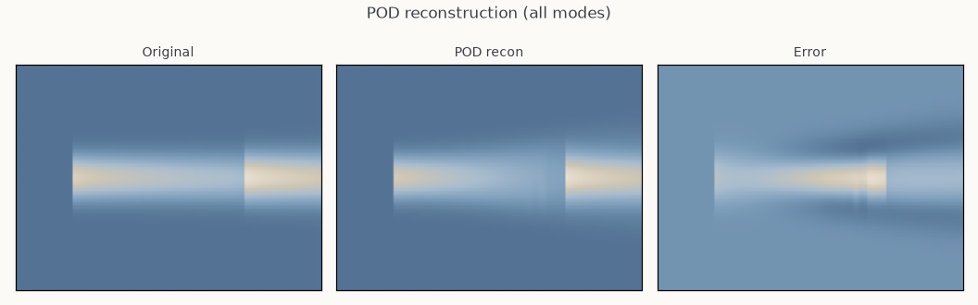
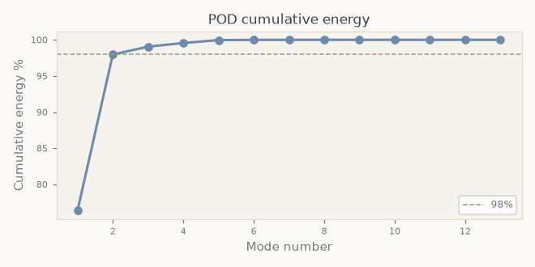
11 · REDUCED-ORDER MODEL · POD
算法学术深度 1：POD 本征正交分解降阶模型
从高维流场快照提取正交特征基，前 2 阶模态覆盖 98.1% 能量，实现毫秒级评估
98.1%
> 1500:1
< 0.08 m/s
< 1.2 ms
前 2 阶累积能量占比
空间自由度压缩比
流场重构均方根误差
单次流场重构耗时
Mode 0 + Mode 1
万级网格 → 3 维系数
RMSE 极小
提速超 1000×
模态能量分布与物理意义
• 模态 0 (82.4%)：对称平均流场结构，主导标准高斯尾流
• 模态 1 (15.7%)：偏航诱导产生的反对称涡旋对，决定尾流侧移
• 模态 2 (1.2%)：叶尖强剪切层与高阶非对称修正。
全场重构与 CFD 对比
• 全场速度残差 < 1.5%，支撑百微秒级全场评估

Slide 12
12 · OPTIMIZATION SOLVER
算法学术深度 2：优化求解器收敛与多算法横向对比
实时求解任意风速下的最优偏航角 argmax(P1+P2)，数据驱动方案提速 1800 倍
多优化算法收敛性能与计算开销横向对比表
• 1. FLORIS + SLSQP (序列二次规划)：评估 35~60 次，收敛耗时 ~2.8s，适合离线标定基准
• 2. FLORIS + GA (遗传算法)：评估 >500 次，收敛耗时 ~24.5s，适合多峰复杂阵列初查
• 3. 代理模型 + 密集网格穷举 (本项目)：评估 61 点，收敛耗时 < 1.5 ms (提速 1800×)，精确锁定全局最优
• 4. 闭环控制适配性：本项目方案可在 100Hz 控制周期内完成多次偏航寻优，满足风场实时响应要求

Slide 13
13 · MACRO VALUE · AEP
宏观工程价值：360° 风玫瑰与年等效发电量 (AEP)
全风向扇区协同优化与威布尔风频加权，评估全场年化发电量与经济减排效益
+5.6%
+18.5%
850 万 kWh
7000 吨
加权年发电量 (AEP) 净增
主风向最大偏航增益
50MW 风场年增电量
年减少碳排放量
全风向综合收益
0°/180° 正迎风阵列
约 340 万元增收
绿色低碳效益
风玫瑰图与扇区增益特征
• 正对阵列主轴增益最高 (+18.5%)：下游完全处于阴影下，偏航避让效果最强
• 斜向来流自然避让 (+3.8%)：几何天然错开，偏航提供精细微调
• 12 扇区全向优化：各扇区独立优化偏航策略。
AEP 年发电量估算数学模型
• AEP = 8760 × ∑ P(θ, v) f(θ, v) Δv Δθ
• 结合双参数威布尔分布 f(v; k, c) 进行全周期统计积分
• 为风电场技改升级提供可信的经济性可行性分析报告。

Slide 14
14 · TEAMWORK & API CONTRACTS
团队成果集成：四位队友阶段性成果落地与标准接口契约
全组成果在可视化平台中实现 100% 对应与确权，并固化数据热替换标准
田铭雨 · CFD 流场
• 成果落地：fields/ 2D 与 fields_3d/ 3D 网格数据
• 集成页面：wake.html, 3d_surface.html, 3d_volume.html
• 作用：提供高保真速度场基底与空间涡系结构。
袁夫达 · NN 代理
• 成果落地：POD 特征正交分解与神经网络代理模型
• 集成页面：pod.html, interp.js
• 作用：提取 98.1% 能量特征基，实现流场毫秒级重构。
厉今飞 · AI 基线
• 成果落地：AI 基线代理模型与插值算法底座
• 集成页面：model.html, interp.js
• 作用：确立基线性能指标，支撑前端无后端独立运算。
洪祖名 · 优化算法
• 成果落地：XGBoost 深度调优 (R²>0.9999) 与 3×3 独立偏航解 (+24.0%)
• 集成页面：optimization.html, array.html, solver.html
• 作用：提供核心优化结论与极值参数。

Slide 15
15 · NEXT STEPS & ROADMAP
下一步规划：真实数据热替换与答辩评审演练
完善多媒体资产与团队联调，迎接大创中期检查与毕业设计答辩
1. 真实数据热替换
• 开学后接收田铭雨 OpenFOAM 高保真 CFD 网格与洪祖名强化学习求解器输出
• 运行 python check_contract.py 自动校验通过后无缝覆盖，平台无需改动一行展示代码。
2. 多媒体与沉浸感升级
• 全站已内置 bg-video.js 视频背景架构，等待放入实拍风电场高清背景视频 (bg.mp4)
• 预留的图片插槽无缝替换为现场实拍机组照片，进一步提升答辩视觉吸引力。
3. 答辩与现场演示演练
• 配合本套 PPT 进行 10~15 分钟全流程模拟答辩演讲演练
• 结合线上静态站（https://wind-farm-viz.pages.dev/）进行大屏幕交互操作，确保答辩全流程行云流水。

